Slide 1
「煤」有矛盾
2018.3.12
專案主任 蔡佩芸

Slide 3
燃煤發電碳排驚人!

Slide 4
政府減煤減碳規劃
45.4%
43%
30%
2016年
2020年
2025年

Slide 5
2025，深澳燃煤電廠才要開始運轉?

Slide 6
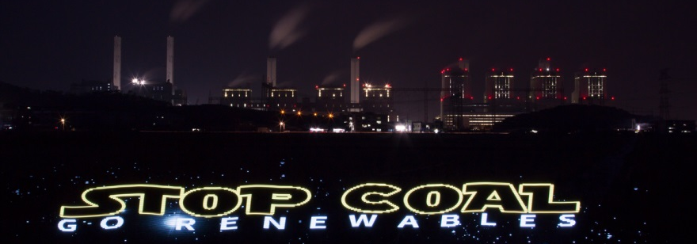
2025，臺灣不缺燃煤發電
2016年，燃煤發電1200億度
2025年，燃煤發電819-995億度

